Slide 1
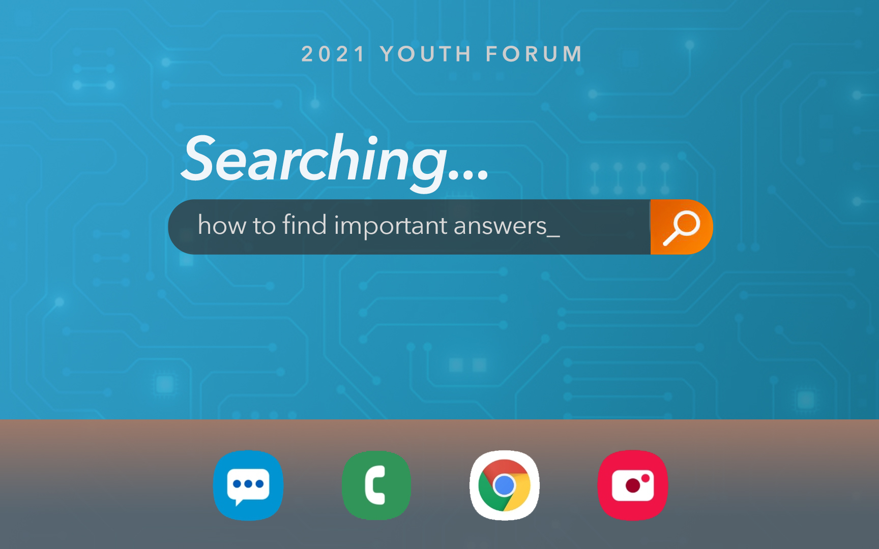
When: April 17th
Answering the Questions Google Can't (Joshua Carter)
Finding Answers in the Followers of Christ (Phillip Shumake)
Filtering Out the False Prophets (Joshua Carter)

Slide 2
What is baptism?
¿Qué es el bautismo?
Def: Immersion, submersion
to dip repeatedly, to immerse, to submerge (of vessels sunk)
to cleanse by dipping or submerging, to wash, to make clean with water, to wash one's self, bathe
to overwhelm (Image: of calamities and afflictions with which one is quite overwhelmed)
There is only 1 baptism. (Ephesians 4:5)
Part of the whole of Christian conversion. (Acts 2:38, 22:16)
Def: inmersión, sumersión
sumergir repetidamente (de vasos hundidos)
limpiar por inmersión o sumergir, lavar, limpiar con agua, lavarse, bañarse
abrumar (Imagen: de calamidades y aflicciones con las que uno está bastante abrumado)
Solo hay 1 bautismo. (Efesios 4: 5)
Parte de toda la conversión Cristiana. (Hechos 2:38, 22:16)

Slide 3
What is baptism?
¿Qué es el bautismo?
Gets used to describe several things for the new disciple of God:
A new birth. (Romans 6)
Entrance into the body of the Lord. (Acts 2:41)
Salvation from the generation we’re in. (Acts 2:39-40)
An acceptance of the word of the Lord. (Acts 2:41)
A demonstration of the authority of Jesus as King. (Matthew 28:19-20)
Spiritual circumcision. (Colossians 2:12-13)
Putting off an old self and putting on Jesus. (Romans 6:6-12)
Se usa para describir varias cosas para el nuevo discípulo de Dios:
Un nuevo nacimiento. (Romanos 6)
Entrada al cuerpo del Señor. (Hechos 2:41)
Salvación de la generación en la que estamos (Hechos 2: 39-40).
Una aceptación de la palabra del Señor. (Hechos 2:41)
Una demostración de la autoridad de Jesús como Rey. (Mateo 28: 19-20)
Circuncisión espiritual. (Colosenses 2: 12-13)
Despojarse de un viejo yo y vestirse de Jesús. (Romanos 6: 6-12)

Slide 4
Why Baptism?
¿Por qué el Bautismo?
Looking at the larger bible story to better understand baptism
Mirando la historia bíblica más amplia para comprender mejor el bautismo

Slide 5
1 Peter 3:13-22
1 Pedro 3:13-22

Slide 6
Noah’s baptism (Genesis 6:3-13)
El bautismo de Noé (Génesis 6: 3-13)
Was the flood God destroying the world, or God saving Noah?
The flood is how God made the distinction between those who were willing to walk in Him and those who wanted to continue to follow their impulses.
God patiently waited hoping that people would be saved by this flood as opposed to being destroyed by it.
After the flood God blessed Noah and told him to be fruitful and multiply
¿Fue el diluvio Dios destruyendo el mundo o Dios salvando a Noé?
El diluvio es cómo Dios hizo la distinción entre aquellos que estaban dispuestos a caminar en Él y aquellos que querían continuar siguiendo sus impulsos.
Dios esperó pacientemente con la esperanza de que las personas fueran salvadas por este diluvio en lugar de ser destruidas por él.
Después del diluvio, Dios bendijo a Noé y le dijo que fructificara y se multiplicara.

Slide 7
1 Corinthians 10:1-14
1 Corintios 10:1-14

Slide 8
Israel’s baptism (Exodus 2:23-25, 14:21-22,29-30)
El bautismo de Israel (Éxodo 2: 23-25, 14: 21-22,29-30)
God hears the groaning and hurting of His people.
God does wonders (the plagues,) but when was Israel free from their oppressors?
The thing (people) that were plaguing the Israelites were washed away at sea.
Later, the new generation of Israel is also baptized prior to entering the Promised Land.
Dios escucha el gemido y el dolor de su pueblo.
Dios hace maravillas (las plagas), pero ¿cuándo fue Israel libre de sus opresores?
Las cosas (personas) que estaban plagando a los israelitas fueron arrastradas por el mar.
Más tarde, la nueva generación de Israel también es bautizada antes de entrar a la Tierra Prometida.

Slide 9
Luke 17:12-19, Acts 22:16, Galatians 3:27
Lucas 17: 12-19, Hechos 22:16, Gálatas 3:27

Slide 10
Naaman’s baptism (2 Kings 5:10-16)
El bautismo de Naamán
(2 Reyes 5:10-16)
A gentile enemy of the people of the Lord was plagued with a life-taking disease.
Naaman wanted to be saved on his own terms.
Naaman heard the word from the servant of Elisha.
Naaman eventually listened to the servant of the prophet, went to Jordan and washed.
Un enemigo gentil del pueblo del Señor estaba plagado de una enfermedad que le quitaba la vida.
Naamán quería ser salvo en sus propios términos.
Naamán escuchó la palabra del siervo de Eliseo.
Naamán finalmente escuchó al siervo del profeta, fue al Jordán y se lavó.

Slide 11
Noah, Israel, Naaman, and Us
Noé, Israel, Naamán y Nosotros
Baptism is an offer that God gives to everyone.
El bautismo es una oferta que Dios da a todos.
God sets the terms for salvation. Baptism is included in those terms.
Dios establece los términos para la salvación. El bautismo está incluido en esos términos.
God’s power is displayed in our respective baptism, our response is obedience in faith.
El poder de Dios se muestra en nuestro respectivo bautismo, nuestra respuesta es la obediencia en la fe.
God is proven to be God whenever people in faith put Him on through baptism.
Se prueba que Dios es Dios cada vez que las personas en la fe se ponen a Jesús
Baptism is God’s means of taking us from death to life.
El bautismo es el medio de Dios para llevarnos de la muerte a la vida.
Baptism offers us a new beginning.
El bautismo nos ofrece un nuevo comienzo.
Notes:
New beginning – gratitude and service.

